Slide 1
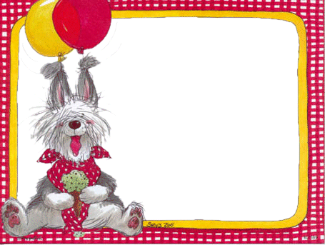
هيا بنا نلعب ونتعلم

Slide 2
.10أي حقٍّ من حقوق الطفل ذكرهُ المُتَكَلِّمُ في البيت الثّالث؟
ذكرالمتكلِّمُ في البيت الثّالثِ الحق في الكرامة والحياة

Slide 3
.11

Slide 4
.12 نُلائم بين أبيات القصيدةِ وبين الحق الذي ذُكر فيها.
الحقّ في حريةِ التفكيرِ
الحقّ في المُساواةِ
حقُّ الحمايةِ الجسدية والنفسية.
وأوْراقي أُلَوِّنُها بِأَفْكاري وَأَحْلامي
وَلَيْسَ الْأَمْرُ ما لَوْني وَلَيْسَ الْفَرْقُ في ديني
يَحِقُّ الْعَيْشَ لي دَوْماً عَزيزًا دونَ إيلامي

Slide 5
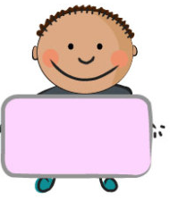
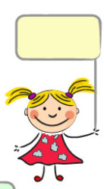
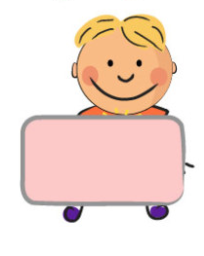
نُصنِّف التعابير المكتوبةَ على اللافتاتِ في المكان المناسبِ وفق أنواع الحقوق.
الحق في الحماية
الحق في المشاركة
الحق في التمتع
من حقي المشاركةُ في نشاطاتٍ مختلفةٍ
حق المشاركة
من حقي عدم الإساءة الجسدية.
حق الحماية
من حقي اللعب
حق التمتع
من حقي الحصول على غذاء
حق التمتع
من حقي عدم التشغيل
من حقي التعبير عن الرأي
حق الحماية
حق المشاركة

